Slide 1
Instituto Nacional De Educación Diversificada Santa Cruz Naranjo, Santa Rosa
. Catedra: Computación
.Catedrático: Gustavo Blanco
. Ciclo Escolar: 2025
.
Tema: Ejercicio 2
Estudiante: Isabel Antonia Yan Mejía
Grado: 4to
Sección: Única

Slide 2

La violencia
En las sociedades humanas organizadas estatalmente, la violencia se caracteriza por la intervención del Estado como institución monopolizadora de la violencia física, pero también permitiendo en algunos casos la violencia física defensiva por parte de la población,^{[4]}​ o la violencia con fines educativos.^{[5]}​ Otras modalidades de violencia entre particulares se relacionan con los duelos, y con los juegos y deportes violentos, con variadas regulaciones legales según época y lugar. Se manifiesta como modalidad de una serie de conflictos sociales muy variados,^{[6]}​^{[7]}​ de signo diverso, como la guerra, el genocidio, el crimen, el terrorismo de Estado, las revoluciones y protestas sociales, el terrorismo, la legítima defensa, la violencia de género, la violencia intrafamiliar, el maltrato infantil, resistencia a la opresión, la esclavitud, las cárceles, los duelos y riñas, algunos deportes y artes marciales, la crueldad hacia los animales, etc.^{[8]}​^{[9]}​^{[10]}​

Slide 3
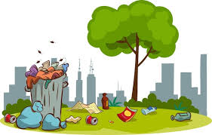
La Contaminación ambiental
La contaminación ambiental es la presencia de sustancias o energía nociva en el aire, agua o suelo, que altera negativamente el equilibrio de los ecosistemas y afecta a los seres vivos. Puede ser causada por fenómenos naturales como erupciones volcánicas o por actividades humanas como la industria, el transporte y la mala gestión de residuos. Entre sus consecuencias se incluyen riesgos para la salud, como enfermedades respiratorias y cardiovasculares, y la degradación de los hábitats naturales.

Slide 4
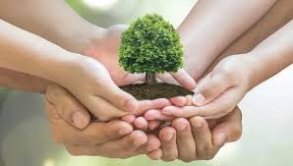
La Reforestación
La reforestación es el proceso de plantar árboles en zonas que han sido deforestadas para restaurar ecosistemas, combatir el cambio climático y mejorar la biodiversidad. Tiene múltiples beneficios, como la protección del suelo y del agua, la creación de hábitats para la fauna y la reducción de gases de efecto invernadero. Se puede lograr mediante la siembra de especies nativas, el fomento de la regeneración natural o la plantación de especies con fines comerciales.

Slide 5
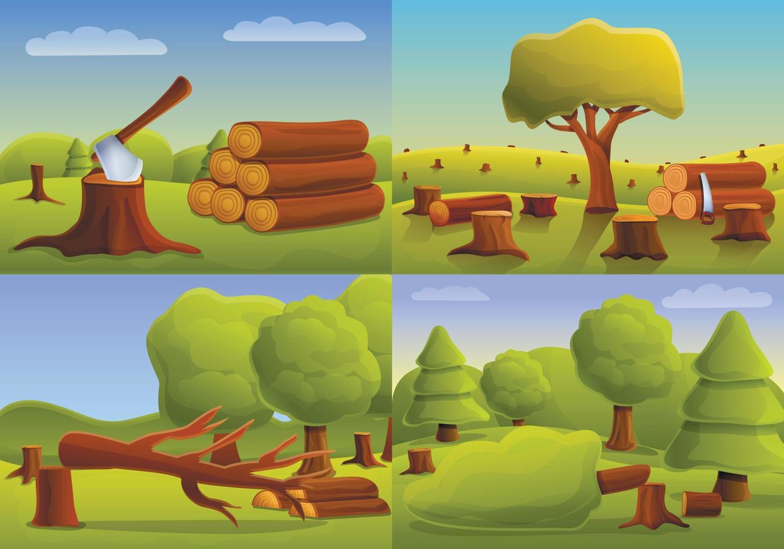
La Deforestación
La deforestación es la pérdida permanente de bosques y selvas, causada por actividades humanas (agricultura, ganadería, urbanización, minería) o, en menor medida, por factores naturales como incendios o enfermedades. Este proceso tiene consecuencias devastadoras, como el cambio climático, la pérdida de biodiversidad y la degradación del suelo, afectando a la vida silvestre y a las comunidades humanas que dependen de los bosques.

Slide 6
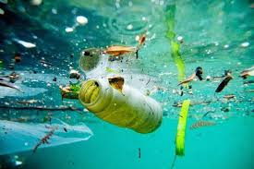
Contaminación del Agua
Los principales contaminantes del agua incluyen bacterias, virus, parásitos, fertilizantes, pesticidas, fármacos, nitratos, fosfatos, plásticos, desechos fecales y hasta sustancias radiactivas. Estos elementos no siempre tiñen el agua, haciendo que la contaminación hídrica resulte invisible en muchas ocasiones.

Slide 7
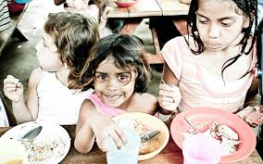
La Desnutrición
La desnutrición es una condición causada por una ingesta insuficiente de calorías o nutrientes esenciales, o por una mala absorción de los mismos, lo que afecta negativamente la salud. Puede manifestarse como un desequilibrio en la ingesta de energía, proteínas, vitaminas o minerales. Entre las causas se incluyen una dieta inadecuada, problemas para absorber nutrientes, o condiciones que aumentan las necesidades del cuerpo, como enfermedades o períodos de crecimiento rápido.

Slide 8

La Economía
La economía es la ciencia social que estudia cómo las sociedades gestionan sus recursos limitados para producir, distribuir y consumir bienes y servicios que satisfagan las necesidades humanas, que son ilimitadas. Analiza las decisiones que toman individuos, empresas y gobiernos para asignar estos recursos de manera óptima.

Slide 9
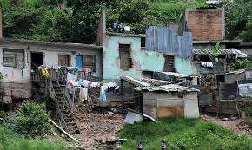
La Pobreza
La pobreza en Guatemala es un problema persistente, ya que más de la mitad de la población vive en pobreza multidimensional (57.68% en 2023), enfrentando privaciones en salud, educación y empleo digno. La pobreza monetaria también es alta, con el Banco Mundial estimando que el 47.3% de la población vivirá con menos de $8.30 diarios en 2023. Las regiones rurales y los departamentos como Alta Verapaz, Quiché y Huehuetenango son los más afectados.

